Slide 1


CHÚA NHẬT XIX THƯỜNG NIÊN A

Slide 2
Ca Nhập Lễ
Lạy Chúa, xin Chúa nhìn lại lời minh ước, và xin đừng nỡ lãng quên đời sống con người cơ khổ. Lạy Chúa, xin Chúa đứng lên xét xử, và xin đừng quên lãng những ai tìm kiếm Chúa.

Slide 3

Bài Đọc 1: 1 V 19, 9a. 11-13a
“Ngươi hãy ra đứng trên núi trước tôn nhan Chúa”.
Trích sách Các Vua quyển thứ nhất.

Slide 4
Đáp Ca
Tv 84, 9ab-10. 11-12. 13-14
Ðáp: Lạy Chúa, xin tỏ lòng từ bi Chúa cho chúng con, và ban ơn cứu rỗi cho chúng con

Slide 5

Bài Đọc 2: Rm 9, 1-5
“Tôi đã ước ao được loại khỏi Ðức Kitô vì phần ích anh em của tôi”.
Trích thư Thánh Phaolô Tông đồ gửi tín hữu Rôma.

Slide 6
Alleluia: Ga 1, 14 và 12b
Alleluia-alleluia: – Ngôi lời đã làm người và đã ở giữa chúng ta. Những ai tiếp rước Người, thì Người ban cho họ quyền làm con Thiên Chúa. – Alleluia.

Slide 7
Phúc Âm: Mt 14, 22-33

Slide 8


Slide 9
KINH TIN KÍNH

Slide 10
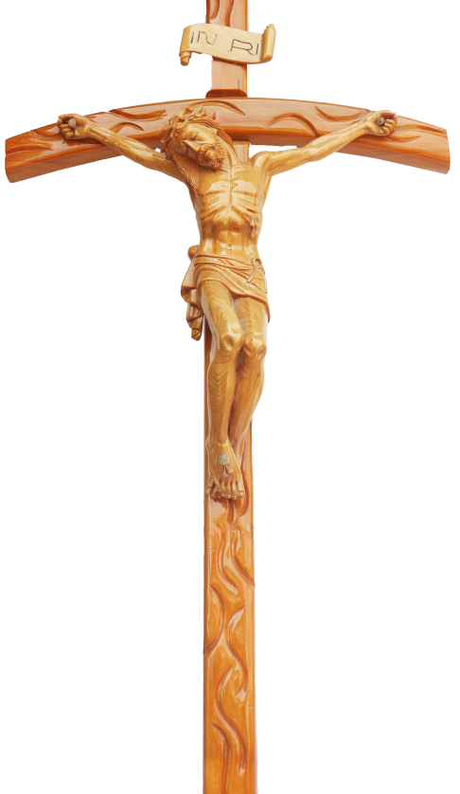


LỜI NGUYỆN TÍN HỮU

Slide 11

DÂNG LỄ

Slide 12
CA HIỆP LỄ
Hỡi Giê-ru-sa-lem, hãy ca tụng Chúa, Đấng đã cho ngươi ăn no tinh hoa lúa mì.

Slide 13
CHÚA NHẬT XIX THƯỜNG NIÊN A

